Slide 1
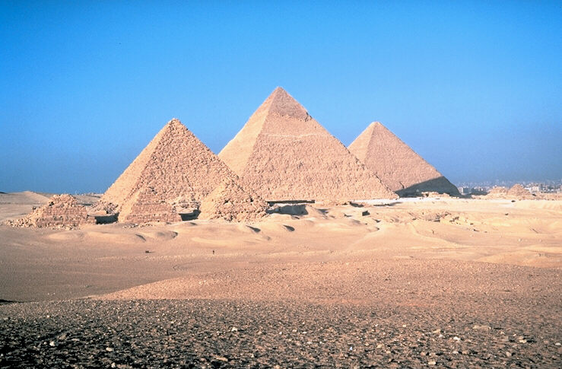
Piramidy – starożytna sztuka budowlana

Slide 2
Wprowadzenie – informacje dla uczniów
Dziś będziemy pracowali metodą Web Quest.
Przygotowane zajęcia zajmą około 9 godzin i pozwolą się wam zapoznać ze sztuką budowlaną w starożytności. Szczególnie swą uwagę skupimy na piramidach jako najbardziej charakterystycznych obiektach budowlanych w starożytności.
Waszym zadaniem będzie zaprezentowanie klasie w formie makiety piramidy, którą znamy z obrazków np. w Egipcie. Po zapoznaniu się z waszymi pracami zespołowymi będziemy mieli czas, by wspólnie zastanowić się nad tym które z piramid (zlokalizowanych nie tylko w Egipcie) wpłynęły na rozwój budownictwa i odpowiemy sobie na pytanie czy ze starożytnych technologii, z których są zbudowane piramidy, budowniczy mogą korzystać w aktualnych czasach.
Będziecie pracowali w grupach, by nauczyć się współpracy i mieć okazje do wymiany swoich spostrzeżeń z kolegami.

Slide 3
Wprowadzenie – informacje dla nauczyciela
Sugerowany czas na realizacje WQ:
Uczniowie nad realizacją procesu będą pracowali 12 godzin lekcyjnych
Kryteria oceny:
Ocenie podlegać będzie stopień wyczerpania tematu, należy przygotować i ukierunkować uczniów na odpowiednią wiedzę, która zapewni maksymalną ocenę (5). Przekroczenie tego poziomu – ocena 6.
Ewaluacja:
Nauczyciel pomoże uczniom przeanalizować treści wspólnie z nimi, aż do momentu ich zrozumienia przez uczniów. Będzie służyć im pomocą, radą, wyjaśnieniami, a nie gotowymi rozwiązaniami. Taka metoda będzie dobrą formą wdrażania do samodzielnego działania i twórczego myślenia.

Slide 4
Nauczyciel powinien dokładnie przeanalizować treści wspólnie z uczniami, aż do momentu ich zrozumienia przez uczniów. Powinien jednak bardziej służyć im pomocą, radą, wyjaśnieniami, a nie gotowymi rozwiązaniami. Taka metoda będzie dobrą formą wdrażania do samodzielnego działania i twórczego myślenia.
Podział na grupy może być dokonany według różnych kryteriów, np. ze względu na możliwości poznawcze uczniów, ich umiejętności, zainteresowania, tak aby „równo” rozłożyć siły w poszczególnych grupach.
Nauczyciel może pomagać uczniom, gdy pracują w grupach zadając im pytania naprowadzające. Należy pamiętać, że uczą się oni nowego sposobu pracy (procesu).

Slide 5
Nauczyciel powinien podawać uczniom konkretne informacje dotyczące oceny ich osiągnięć, zarówno w czasie pracy grupowej, jak i przy podsumowaniu wyników.
Czas na realizację projektu powinien być dostosowany do możliwości uczniów. Nie jest z góry narzucony.
Jako formę wyróżnienia i pozytywnego wzmocnienia proponuje się zaprezentowanie prac uczniów przygotowując wystawę w klasopracowni.

Slide 6
ZADANIE
Będziecie pracować w trzech grupach. Każda z grup przygotuje prezentacją opisującą technologię budowy wybranej piramid oraz przygotuje makietę wybranej piramidy. Postarajcie się, by Wasza prezentacja pozwoliła odbiorcom na wyrobienie sobie zdania co do tego rozwiązania.
Waszym zadaniem będzie zebrać materiał historyczny na temat wybranej piramidy, przedstawić go w formie prezentacji pokazującej technologię budowy piramidy oraz przygotować makietę obrazującą wybraną piramidę. Pamiętajcie, że najbardziej znane piramidy zlokalizowane są w Egipcie le pamiętajcie również, że nie tylko Egipt posiada takie wspaniałe budowle.

Slide 7
W swojej prezentacji:
Opiszcie wybraną piramidę pokazują np. jej zdjęcia.
Opiszecie dokładną lokalizację piramidy oraz genezę jej powstania.
Spróbujcie opisać z jakich materiałów została zbudowana piramida.
Podajcie przeznaczenie wybudowanej w starożytnych czasach piramidy.
Znajdźcie materiały jakich technologii używano do budowy wybranej przez was piramidy
Wykonajcie makietę wybranej przez Was piramidy

Slide 8
Na koniec procesu wspólnie w drodze dyskusji zastanowimy się które z wybranych przez Was piramid najbardziej znalazły uznanie wśród historyków i budowniczych. Zwieńczeniem zadanie przez Was będzie zaprezentowanie makiety piramidy, którą wybraliście do swojej prezentacji
Podczas zajęć oceniane będzie:
Zaangażowanie w prace grupy.
Jakość prezentacji.
Wkład w dyskusję.

Slide 9
PROCES
Etap 1
W oparciu o prezentacje nauczyciela, zapoznanie klasy z tematyką dotyczącą historii powstawania piramid.
Jej celem jest też wskazania źródeł wiedzy.
Etap 2
Podzielenie klasy na grupy. Każda z nich opracuje jedną prezentację oraz jedną makietę.
Omówienie z grupami przydzielonego im tematu. Pomoc w zaplanowaniu pracy.
Prezentacja nauczyciela ma naprowadzić uczniów na poprawne tezy, jakie powinni zawrzeć w swojej pracy.
Omówienie oczekiwanej zawartości prezentacji w kontekście wybranej piramidy.
Prezentacje zostaną zaprezentowane na forum klasy i będą punktem wyjścia do późniejszej dyskusji.

Slide 10
PROCES
Etap 3
Poszukiwanie informacji technicznych na temat wybranej piramidy– budowa bazy wiedzy. Może być wykonywana indywidualnie.
Uczniowie przygotowują prezentację zgodnie ze wcześniejszymi ustaleniami.
Praca nad prezentacją musi być prowadzona w grupie.
Etap 4
Prezentacja przygotowanych materiałów.
Dyskusja uczniów (moderowana przez nauczyciela) nad przedstawionymi prezentacjami. Poszukiwanie odpowiedzi na pytanie, czy starożytne technologie budowlane były skoteczne.
Wspólne systematyzowanie wiedzy na temat historii budownictwa.
Nauczyciel powinien służyć rada odnośnie zawartości merytorycznej i estetycznej prezentacji.

Slide 11
PROCES
Etap 5
Ocena uczniów na podstawie ich zaangażowania
Omówienie wniosków i korzyści z realizacji WQ.

Slide 12
Etap 1 1h
Etap 2 1h
Etap 3 4h
Etap 4 4h
Etap 5 2h

Slide 13
Piramidy Egipskie piramidy, które służyły za grobowce budowano już w 3 tysiącleciu przed naszą erą. Badane są od setek lat, jednak nadal kryją wiele tajemnic, a jedną z nich jest pytanie, jak budowano piramidy. Największa-Cheopsa ma prawie 150 metrów wysokości. Budowane były z ogromnych kilku tonowych bloków. Samo zaprojektowanie, a co dopiero przedsięwzięcie budowlane byłoby dziś ogromnym wyzwaniem, a co dopiero tysiące lat temu. Wiadomo, że piramid nie budowali niewolnicy, a zwykli robotnicy, którzy otrzymywali za to pieniądze. Przy jednej budowie pracować mogło ich nawet 10 000! Kamieniołomy, z których pozyskiwano materiał znajdowały się czasem wiele kilometrów od placu budowy. Od lat naukowcy zadawali sobie pytanie… w jaki sposób przy budowie piramid wtaczano ogromne bloki kamienne na sam szczyt? Naukowcy przypuszczali, że odbywało się to za pomocą specjalnie budowanych ramp przy piramidach, które dzięki odpowiedniemu nachyleniu pozwalały wciągać pod górę kamienie. Dzięki nowym odkryciom ta teoria została częściowo potwierdzona. Na stanowisku archeologicznym hatnub, gdzie niegdyś znajdował się kamieniołom, odkryto ogromną rampę, która po bokach posiadała schody i liczne dziury. Kamienne bloki ładowano na sanie, które ciągnięto pod górę, a działo się to dzięki drewnianym słupom, które wkładane były, właśnie w odkryte, dziury w rampie. Bardzo możliwe, że do zmniejszenia tarcia polewano je również wodą. Nachylenie rampy mogło mieć nawet 20 stopni. Wielka piramida w Gizie, czyli piramida Cheopsa, mogła powstać właśnie dzięki rampie, na którą wtaczano bloki. Jednak musiała ona być ogromna i zaczynać się kilometry od placu budowy, aby było możliwe przenoszenie kamieni na wysokość ponad 100 metrów. System ramp, który teraz odkryto, jest pierwszym dowodem na jego funkcjonowanie. Jeśli chodzi o praktyki budowlane oraz organizację budowy w starożytnym Egipcie, wiedzę czerpano przede wszystkim na podstawie badania inskrypcji oraz zachowanych narzędzi.

Slide 14
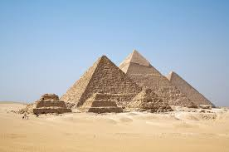
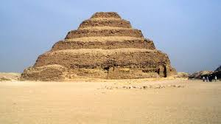
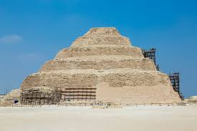
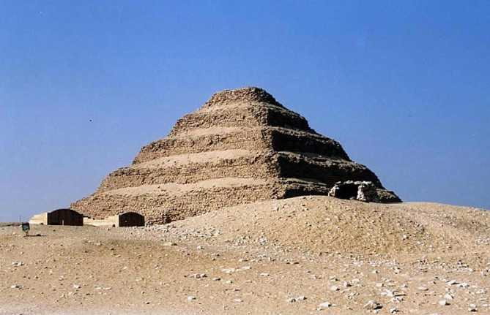
Architektura starożytnego Egiptu rozwijała się od IV tysiąclecia p.n.e. jako element antycznej kultury egipskiej. Umownie za okres kończący ten okres uznaje się często IV w. n.e. Przez tysiąclecia architektura egipska ewoluowała, zachowując jednak wiele cech wspólnych w zakresie formy i funkcji budynków.
W starożytnym Egipcie większość budowli wznoszono z dostępnych na miejscu, tanich, nietrwałych materiałów, przede wszystkim niewypalanej cegły mułowej, papirusu i trzciny, plecionek z pędów. Ze względu na lokalny klimat, drewno było materiałem rzadko stosowanym. Dobrej jakości, odpowiednio duże pnie sprowadzać trzeba było z Libanu czy Sudanu, znajdowały więc zastosowanie głównie w reprezentacyjnych budowlach. Z trwałych, trudnych w obróbce materiałów, przede wszystkim kamienia, wznoszono przede wszystkim budowle sakralne, w tym świątynie i charakterystyczne dla kultury egipskiej grobowce, w tym piramidy.
Przed powstaniem państwa egipskiego, w okresie predynastycznym (IV tysiąclecie p.n.e.) przy brzegach Nilu zamieszkiwały społeczności budujące swoje szałasy z trzciny i mułu rzecznego. Już w tym wczesnym okresie mieszkańcy doliny Nilu dużą wagę przykładali do form pochówku, składając ciała zmarłych w grobach o ścianach wyłożonych trzcinowymi matami i umocnionych drewnem. W miejscach pochówku składano także przedmioty należące do zmarłego, narzędzia, naczynia, ozdoby. Z okresu predynastycznego nie zachowały się obiekty architektoniczne.
Historia Egiptu zaczyna się około XXXI wieku, gdy dwa powstałe wcześniej królestwa Dolnego i Górnego Egiptu zostały zjednoczone przez jednego władcę, Narmera. Powstało wówczas rozległe, dysponujące znacznymi zasobami państwo, faraon mógł zaś nakazywać budowę pałaców, świątyń i innych obiektów architektonicznych. Duża liczba robotników i umiejętność organizacji pracy umożliwiła już wcześniej budowę i konserwację sieci kanałów; koordynacja prac niezbędna była również do realizacji wielkich przedsięwzięć architektonicznych i budowlanych. Wśród nich ważne miejsce zajmowały królewskie grobowce. W okresie I i II dynastii władców chowano w mastabach, budowlach grobowych składających się z części nadziemnej i podziemnej komory grobowej. W późniejszym okresie mastaby budowano dla dostojników, natomiast faraonowie grzebani byli w komorach piramid.

Slide 15
Piramidy antycznego Egiptu były monumentalnymi grobowcami. Najstarsze z nich powstały w XXVII wieku p.n.e. Za budowniczego pierwszej z nich, piramidy Dżesera, uważany jest Imhotep. Budowla ta, wzniesiona w Sakkara, nawiązywała do wcześniejszych wzorów; składała się z kilku mastab ustawionych jedna na drugiej (piramida schodkowa). Etapem przejściowym były tzw. piramidy łamane, następnie zaś budować zaczęto piramidy w formie regularnego ostrosłupa. Największe powstały w miejscowości Giza dla kolejnych faraonów Cheopsa, Chefrena i Mykerinosa. Trzy wielkie piramidy otoczone były przez nekropolię z mniejszymi mauzoleami. Piramidy późniejszych władców były mniejsze, budowane z gorszych materiałów i mniej trwałe. Na piramidach starożytnego Egiptu wzorowane są budowle grobowe w Meroe (por. architektura meroicka).
Świątynie w starożytnym Egipcie były początkowo stosunkowo skromnymi obiektami, wznoszonymi poza wioskami. Od początku III tysiąclecia p.n.e. lokować je zaczęto w miastach. Stopniowo zyskiwały monumentalne formy. Dojrzałą postać uzyskały w okresie Nowego Państwa. Około XVI wieku p.n.e. ukształtował się schemat monumentalnej świątyni. Obiekt otoczony był murem i podzielony na kolejne strefy, dostępne dla różnych grup, z wewnętrznym sanktuarium otwartym tylko dla wąskiego grona wtajemniczonych. Do kompleksu prowadziła monumentalna droga – aleja procesyjna, z rzędami rzeźb strażników, sfinksów. Aleja prowadziła do bramy świątyni z dwoma pylonami. Brama prowadziła na dziedziniec; za nim znajdowała się sala hipostylowa, dalej mniejsza sala składania ofiar, wreszcie sanktuarium z posągiem bóstwa. Część związana z kultem otoczona była dodatkowymi budynkami i dziedzińcami. W kompleksie świątynnym znajdowały się obiekt mieszkalne, spichlerze, magazyny, część administracyjna, sadzawki do rytualnych ablucji i inne. Powstawały także inne rodzaje świątyń, m.in. świątynie grobowe wykute w skałach. Domy w starożytnym Egipcie wznoszono zwykle z tanich, nietrwałych materiałów. Z cegły mułowej budowano zarówno małe domy niezamożnych Egipcjan, jak i pałace.
Osłabienie politycznego znaczenia Egiptu nie doprowadziły od razu do upadku architektury. Ostatni okres rozkwitu Egiptu przypada na epokę hellenistyczną, gdy krajem rządzili greccy władcy. Kres antycznej kultury Egiptu przypada dopiero na okres wczesnego chrześcijaństwa, a następnie podbojów muzułmańskich.

Slide 16
Źródła
https://archirama.muratorplus.pl/encyklopedia-architektury/architektura-starozytnego-egiptu,62_4179.html
https://archeologia.com.pl/piramidy-jak-budowano/
https://budynkowo.pl/news/jak-budowano-piramidy/
https://pl.wikipedia.org/wiki/Piramida
https://archirama.muratorplus.pl/encyklopedia-architektury/piramidy-egipskie,62_4197.html
http://nplp.pl/artykul/piramidy/
https://www.mozaweb.com/pl/Extra-Modele_3D Piramidy_w_Gizie_3_cie_tysiaclecie_p_n_e-8073
https://www.google.com/search?q=piramidy+staro%C5%BCytna+sztuka+budowlana&client=firefox-b-d&hl=pl&source=lnms&tbm=isch&sa=X&ved=2ahUKEwjijoy4oZTvAhUXHcAKHW0AAVMQ_AUoAXoECAMQAw&biw=1366&bih=626#imgrc=uaKzc4SUzihBbM
http://ekstraktzycia.blogspot.com/2019/05/piramidy-sztuka-budowania.html
https://wielkahistoria.pl/jak-zbudowano-egipskie-piramidy-najdokladniejszy-opis-powstal-juz-w-starozytnosci/
https://podroze.onet.pl/ciekawe/jak-zbudowano-piramidy-w-egipcie-od-dawna-znany-jest-dokladny-opis/z5gqg2j
https://fajnepodroze.pl/piramidy-ciekawostki/

Slide 17
EWALUACJA
Liczba punktów | 2 | 3 | 4
Zawartość merytoryczna pracy | Praca słaba pod względem merytorycznym. Brakujące elementy. | Praca dobra pod względem merytorycznym. Brak lub niewielkie błędy. | Praca bardzo dobra pod względem merytorycznym. Poprawne, ciekawe treści.
Prezentacja pracy | Prezentacja mało czytelna, pobieżna, nie budząca zainteresowania. Brak odpowiedzi na pytania nauczyciela i uczniów. | Prezentacja czytelna, dobra, interesująca. Brak satysfakcjonujących odpowiedzi na stawiane pytania. | Prezentacja ładna, wyczerpująca, budząca zainteresowanie. Poprawne odpowiedzi na pytania sprawdzające nauczyciela oraz pytania innych uczniów.
Wrażenia estetyczne | Praca mało czytelna, nieestetyczna, niestarannie wykonana. Złe rozplanowanie elementów na stronie. | Praca czytelna, estetyczna, staranna. Dobre rozplanowanie elementów na stronie. | Praca estetyczna, czytelna, przejrzysta, zachęcająca do zapoznania się z nią, bardzo staranna. Atrakcyjna pod względem graficznym. Dobre rozplanowanie elementów na stronie. Praca wyróżniająca się.
Zaangażowanie w pracę grupy, umiejętność współpracy. | Brak zaangażowania wszystkich członków grupy w pracę i kreatywną współpracę. Brak zaangażowania w dyskusję podsumowująca WQ | Dobre zaangażowanie w pracę wszystkich członków grupy. Umiejętność współpracy na zadawalającym poziomie. Brak konstruktywnego wkładu w dyskusję. Udział pobieżny. | Pełne zaangażowanie w pracę wszystkich członków grupy. Wzajemne motywowanie się do pracy. Umiejętność współpracy w grupie na wysokim poziomie. Uczeń aktywnie brał udział w dyskusji.

Slide 18
EWALUACJA
16 pkt celujący
15-13 pkt bardzo dobry
12-10 pkt dobry
9-7 pkt dostateczny
6-5 dopuszczający
<5 niedostateczny

Slide 19
Wnioski
Poszerzyliście swoją wiedzę na temat historycznych obiektów jakimi są piramidy.
Utrwaliliście wiedze o o tym jakich technologii używano do budowy piramid.
Dowiedzzieliście się, że piramidy budowano nie tylko w Egipcie
Dowiedzieliście się co było powodem budowy pirami i jakie było ich przeznaczenie.
Nauczyliście się sztuki przygotowywania prezentacji multimedialnej oraz zasad budowy makiet budowlanych
Uczyliście się planowania i organizacji własnej pracy.

Slide 20
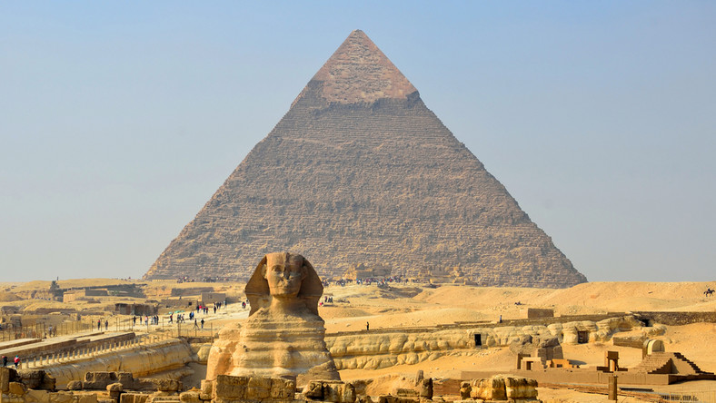
Mieliście okazję wykorzystać zdobytą wiedzę.
Uczyliście się współpracy w grupie i pracy samodzielnej.
Nauczyliście się wykorzystywać Internet jako źródło informacji.
Mogliście Waszą pracę zaprezentować na forum klasy i podzielić się swoją wiedzą i umiejętnościami.

